Slide 1
Planeación y planificación de proyectos
Diseño y planeación de redes
Jairo Hernández G.

Slide 2
Planeación
Planeación vs
Planificación
http://gestiongerencialconceptos.blogspot.com/2015/03/diferencia-entre-planeacion-y.html

Slide 3
Planeación
Planeación
Planificación
Se entiende como la acción y efecto de trazar un plan.
Implica tener uno o varios objetivos a cumplir, junto con las acciones requeridas para que este objetivo pueda ser alcanzado.
Como es un proceso de toma de decisiones, está formada por varias etapas: identificación del problema, alternativas, selección alternativa.
A Corto, mediano y largo plazo.
Especifica, técnica y permanente.
Estratégica, táctica y operativa.
Reactiva, activa, interactiva.
El plan general para obtener un objetivo determinado.
Los esfuerzos que se realizan a fin de cumplir objetivos y hacer realidad diversos propósitos.
Proceso exige respetar una serie de pasos que se fijan en un primer momento→ herramientas y expresiones.
Es un método que permite ejecutar planes de forma directa, los cuales serán realizados y supervisados en función del planeamiento.
En una empresa la planificación sirve para obtener información y aplicarla en torno a los recursos con los que se cuenta a fin de alcanzar las metas.

Slide 4
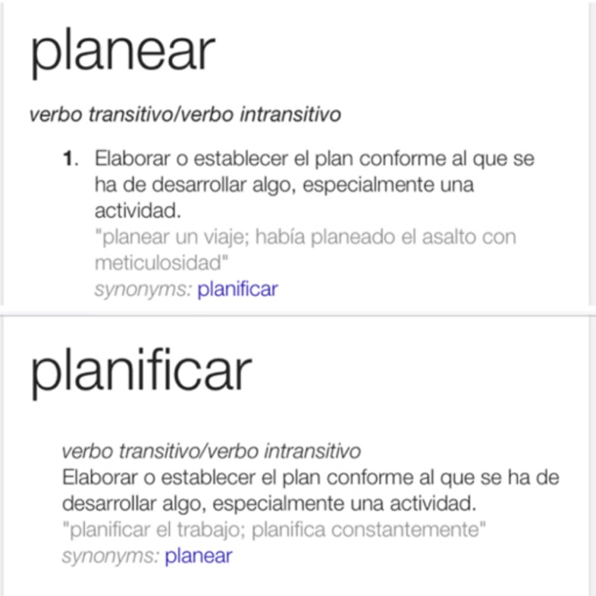
Planeación

Slide 5
Planeación

Slide 6
Planificación

Slide 7
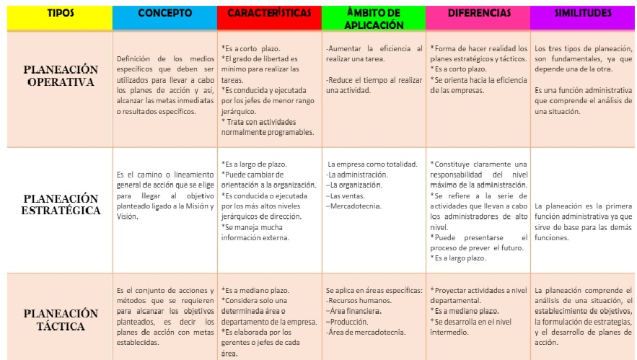
Planeación

Slide 8
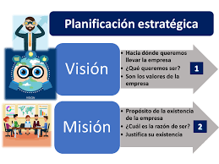
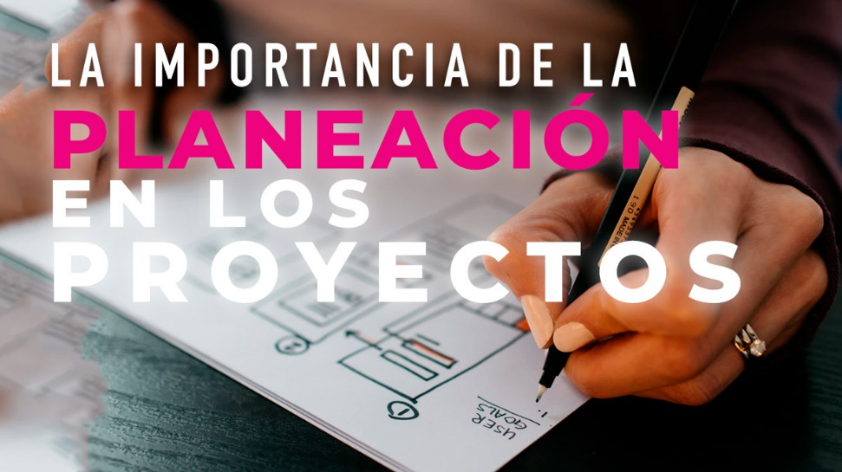
Planeación

Slide 9
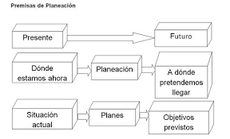
Ejercicio. Planeación
¿Cómo hacen la planeación en su empresa?
Estratégica
Táctica
Operativa

Slide 10
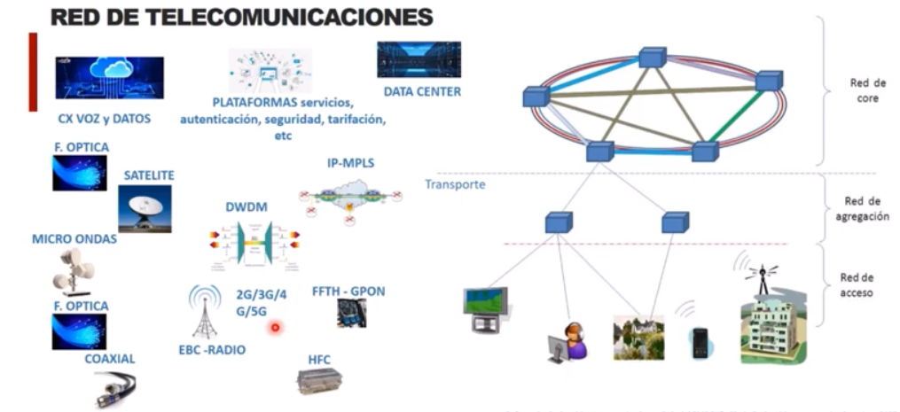
Proyectos en Telecomunicaciones

Slide 11
Proyectos en Telecomunicaciones

Slide 12
Proyectos en Telecomunicaciones

Slide 13
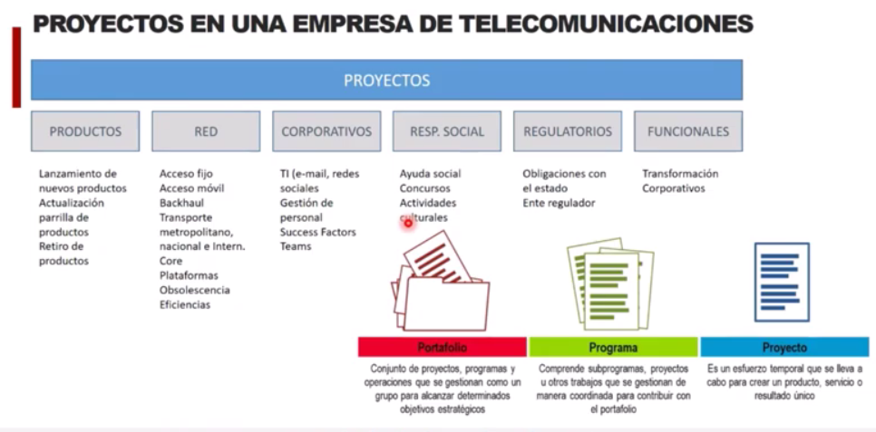
Proyectos en Telecomunicaciones

Slide 14
Proyectos en Telecomunicaciones

Slide 15
Proyectos en Telecomunicaciones
¿
?

Slide 16
Estudio económico
Es clave establecer la viabilidad del proyecto.
La puesta en marcha de cualquier proyecto debe ir precedida de un análisis exhaustivo de:
El entorno de la empresa, a fin de conocer su situación.
El mercado al que se dirige.
Las características técnicas que hacen falta para llevarlo a cabo.
Los recursos administrativos que hay que tener presente para su puesta en marcha.
Los requisitos legales que hay que cumplir.
Los gastos económicos para poner en funcionamiento el proyecto.

Slide 17
Estudio económico
Elementos claves del estudio económico
La inversión económica necesaria y cómo se va a financiar:
Inversiones en Activos fijos.
Inversiones en Capital de trabajo o activos circulantes
Gastos previos preoperatorios.
Costos: estimar los costos y gastos que representan la puesta en marcha del proyecto.
Ingresos: valorar los posibles ingresos para realizar un cálculo aproximado de los beneficios que puede dar el proyecto.

Slide 18
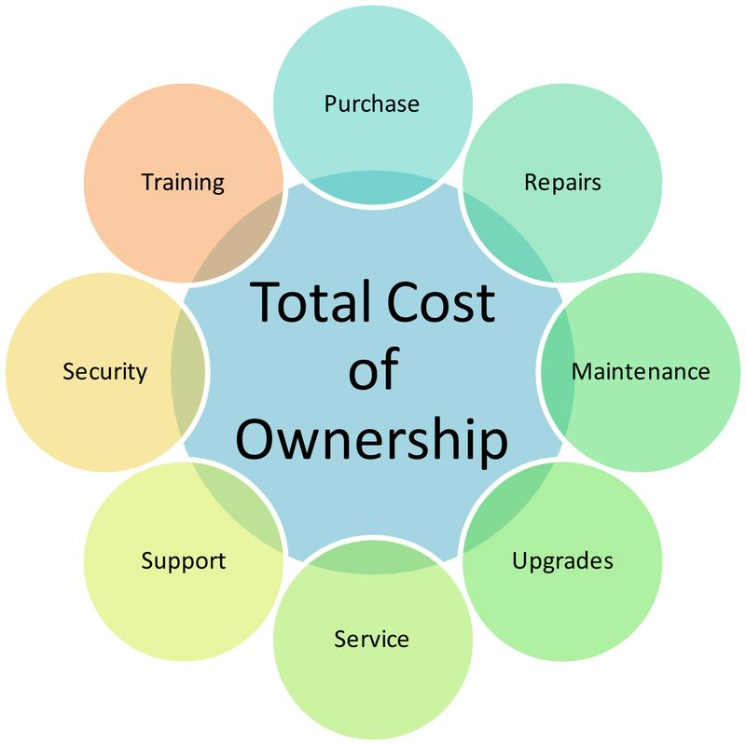
Estudio económico
Costo Total de Propiedad (TCO)
Determina los costos directos e indirectos, así como los beneficios, relacionados con un producto o sistema.
Se usa específicamente para la compra de equipos o programas informáticos, soluciones.
¿Costos ocultos?
¿Cómo calculo todos los costos de un proyecto?
Un proyecto de obra con AIU
Administración
Utilidad
Imprevistos

Slide 19
Estudio económico
Costo Total de Propiedad (TCO)

Slide 20
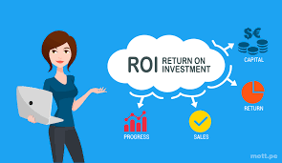
Estudio económico
Retorno de la inversión (ROI)
Es una métrica usada para saber cuánto se gana a través de las inversiones.
ROI= (Ingresos – Costos) /Costos
ROI= Beneficios / Inversión
¿En cuánto tiempo recupero la inversión?

Slide 21
Estudio económico
Retorno de la inversión (ROI)
Si mi jefe me dice que le haga un plan de ROI,
¿Qué debería hacer?

